Slide 1
¿Cómo (tratar de) aprender modelos temporales de planificación?
Utilizando constraint programming

Slide 2
Objetivo
Dado este plan temporal…
…descubrir el modelo temporal de acciones
1: (BOARD PERSON1 PLANE1 CITY0)
3: (FLY PLANE1 CITY0 CITY1)
9: (DEBARK PERSON1 PLANE1 CITY1)
9: (BOARD PERSON3 PLANE1 CITY1)
9: (REFUEL PLANE1 CITY1)
12: (ZOOM PLANE1 CITY1 CITY0)
16: (DEBARK PERSON3 PLANE1 CITY0)
Notes:
PUNTO DE PARTIDA:
Plan de acciones instanciadas en el tiempo
Cada acción cuenta con sus precondiciones y efectos en modo STRIPS.
No sabemos nada sobre duraciones.
Sabemos cuándo empiezan pero no cuándo terminan
Observabilidad completa de los estados

Slide 3
Objetivo con más detalle
A partir del plan y del modelo STRIPS con precs y effs (Aineto, Jiménez y Onaindía @ICAPS2018)
Distribuir las precs en at-start, overall, at-end
Distribuir los effs en at-start, at-end
Estimar una duración
El modelo debe ser consistente con el plan. Es decir debe explicarlo correctamente
1: (BOARD PERSON1 PLANE1 CITY0)

Slide 4

Enfoque. A priori, parece fácil…
Ya que tenemos los time-stamps podemos obtener las duraciones fácilmente
¿Y si todos los effs son at-start? → ¿Cuál es la duración de la acción?
¿Y si todas las conds son at-end? → ¿Cómo establecemos los solapamientos entre acciones?

Slide 5
Enfoque. A priori, parece fácil…
Ya que tenemos las conds+effs es fácil distribuirlos en la acción
A veces los effs van al final y otras no. Ej. si me quiero desplazar (acción de transporte), cuándo pago/consumo el dinero: antes si es autobús, tren o barco, pero después si es taxi. ¿Quién decide esto?

Slide 6
Enfoque. A priori, parece fácil…
Ya que tenemos el plan completo podemos calcular los causal links fácilmente
¿Y si una acción genera (at-start) lo que necesita (at-end)?
¿Y si la duración de una acción resulta ser muy larga?

Slide 7
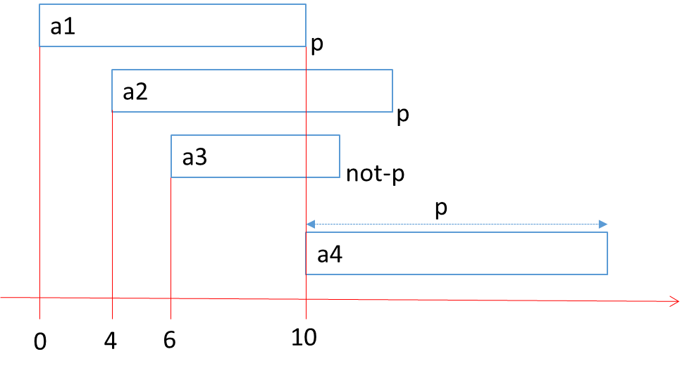
Enfoque. A priori, parece fácil…
Ya que tenemos el plan completo podemos calcular los causal links fácilmente
¿Qué acción soporta p para a4?
Depende de las duraciones y effs
Si hay muchas formas de soportar un causal link también habrá muchas posibles amenazas
Incluso una acción podría llegar a amenazarse a sí misma: <cond, ef que niega la cond>. ¿Qué pasa si primero ocurre el ef y luego la cond? Ej. board donde primero se elimina (at person city) y al final se requiere (at person city)

Slide 8
¿Cómo abordarlo?
A pesar de tener el plan, los estados completos (full observability) y el modelo STRIPS, sigue habiendo una casuística muy compleja
Se podría utilizar el modelo (Aineto et al. @ICAPS2018), pero habría que replicarlo para conds/effs como at-start, overall, at-end
Viable, pero con un espacio de búsqueda muy grande y caro
Problemas de escalabilidad

Slide 9
¿Cómo abordarlo?
¿Y qué pasa con las duraciones?
El planner debe trabajar también con duraciones (y números para los time-stamps)
Sabemos que los números y acciones durativas con duraciones desconocidas sobre modelos temporales desconocidos (todavía) se le atragantan a los planners actuales
Sin embargo, este tipo de situaciones y modelos que implican muchas restricciones son favorables para la aplicación de
Constraint Programming

Slide 10
Modelado vía CP. Variables
Para cada acción del plan
Start(a) → valor conocido
duration(a)
End(a) = Start(a) + duration(a)
Sup(cond,a)
Req_start(cond,a) y Req_end(cond,a)
Time(ef,a)
más acciones ficticias INIT y GOAL (y TILs)
Permite modelar PDDL2.1 y mucho más
Notes:
Menos Start(a) que tiene un valor conocido, todas las demás variables son DESCONOCIDAS!

Slide 11
Modelado vía CP. Restricciones
Time(ef,a) = Start(a) OR Time(ef,a) = End(a)
Análogamente con Req_start/end(cond,a)
Start(a) <= Req_start (cond,a) <= Req_end(cond,a) <= End(a)
Para garantizar el soporte de un causal link:
si Sup(p,a2) = a1
entonces Time(p,a1) < Req_start(p,a2)

Slide 12
Modelado vía CP. Restricciones
Para evitar interferencias (contradicciones):
Time(p,a1) <> Time(not-p,a2)
Para resolver amenazas al causal link <a1,p,a2>:
si Sup(p,a2) = a1
entonces Time(not-p,a3) < Time(p,a1) OR
Time(not-p,a3) > Req_end(p,a2)

Slide 13
Modelado vía CP. Restricciones
Todas las acciones pertenecientes al mismo operador deben distribuir las conds/effs siguiendo la misma estructura temporal
((Req_start(pred1,a1-op) = Start(a1)) AND … (Req_start(pred1,ai-op) = Start(ai)))
OR
((Req_start(pred1,a1-op) = End(a1)) AND … (Req_start(pred1,ai-op) = End(ai)))
Análogamente para Req_end y Time
Notes:
Ej. las acciones fly(A,B) y fly(B,C) tendrán distinta duración, pero si algo se necesita/genera al principio/final de la acción deberá ser igual en ambas
NOTA: lógicamente esto solo tiene sentido si existe más de una acción por operador.

Slide 14
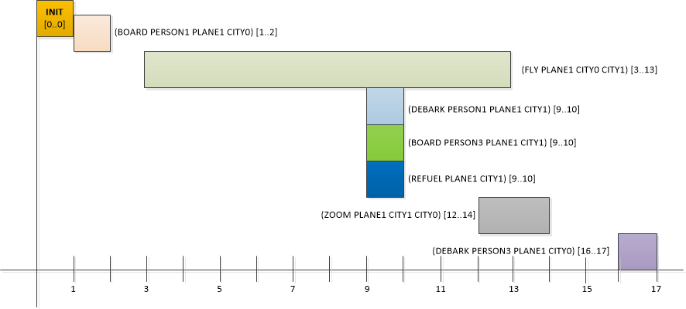
Resultado. Ejemplo 1
Notes:
Esta es la primera solución, pero lógicamente habrá muchas más

Slide 15
Resultado. Ejemplo 1
(BOARD_PERSON1_PLANE1_CITY0) [1..2]
Start conditions: (at_PERSON1_CITY0)
Invariant conditions: (at_PLANE1_CITY0)
End effects: not-(at_PERSON1_CITY0) (in_PERSON1_PLANE1)
(FLY_PLANE1_CITY0_CITY1) [3..13]
End conditions: (at_PLANE1_CITY0) (fuel_PLANE1)
Start effects: not-(at_PLANE1_CITY0) (at_PLANE1_CITY1) not-(fuel_PLANE1)
(DEBARK_PERSON1_PLANE1_CITY1) [9..10]
Start conditions: (in_PERSON1_PLANE1)
End conditions: (at_PLANE1_CITY1)
End effects: not-(in_PERSON1_PLANE1) (at_PERSON1_CITY1)

Slide 16
Resultado. Ejemplo 1
(BOARD_PERSON3_PLANE1_CITY1) [9..10]
Start conditions: (at_PERSON3_CITY1)
Invariant conditions: (at_PLANE1_CITY1)
End effects: not-(at_PERSON3_CITY1) (in_PERSON3_PLANE1)
(REFUEL_PLANE1_CITY1) [9..10]
Invariant conditions: (at_PLANE1_CITY1)
Start effects: (fuel_PLANE1)
(ZOOM_PLANE1_CITY1_CITY0) [12..14]
Start conditions: (at_PLANE1_CITY1) (fuel_PLANE1)
Start effects: (at_PLANE1_CITY0)
End effects: not-(at_PLANE1_CITY1) not-(fuel_PLANE1)
(DEBARK_PERSON3_PLANE1_CITY0) [16..17]
Start conditions: (in_PERSON3_PLANE1)
End conditions: (at_PLANE1_CITY0)
End effects: not-(in_PERSON3_PLANE1) (at_PERSON3_CITY0)

Slide 17

¿Qué podemos hacer?
Se trata de un modelo perfectamente consistente, pero ¿es humanamente coherente?
Disponemos de una observabilidad completa (positiva y negativa) de todo lo que pasa en el plan, y además anotado en el tiempo
¡Podemos (y debemos) incorporarlo porque es información real y conocida!

Slide 18
¿Qué podemos hacer?
Modelo notablemente más complejo porque las observaciones deben cumplir:
los time-stamps
las relaciones causales
las interferencias
las amenazas
¡Todo ello desconocido!

Slide 19
Modelado vía CP. Observaciones
Evitar interferencias con el mundo:
Time(p,OBS) <> Time(not-p,acción)
Garantizar lo que se observa del mundo:
OR de todo lo siguiente:
para toda acciónSoporta que genera p:
AND de todo lo siguiente:
Time(p,acciónSoporta) < Time(p,OBS)
para toda acciónBorra que elimina p:
OR de todo lo siguiente:
Time(not-p, acciónBorra) < Time(p,acciónSoporta)
Time(not-p, acciónBorra) > Time(p,OBS)
Notes:
Las observaciones se modelan de forma parecida a una acción ficticia, pero no exactamente igual porque es algo que se da en un instante determinado sí o sí, sin enlaces causales y sin Req_start/Req_end.
Intuitivamente, la restricción larga garantiza que soporte quien soporte p que es lo observado, lo que se ha generado es anterior al tiempo de soporte y para toda acción que lo borre lo haga antes de ese soporte o después de esa observación. Y eso hay que combinarlo con todas las posibles formas de soportarlo y posibles formas de borrarlo

Slide 20
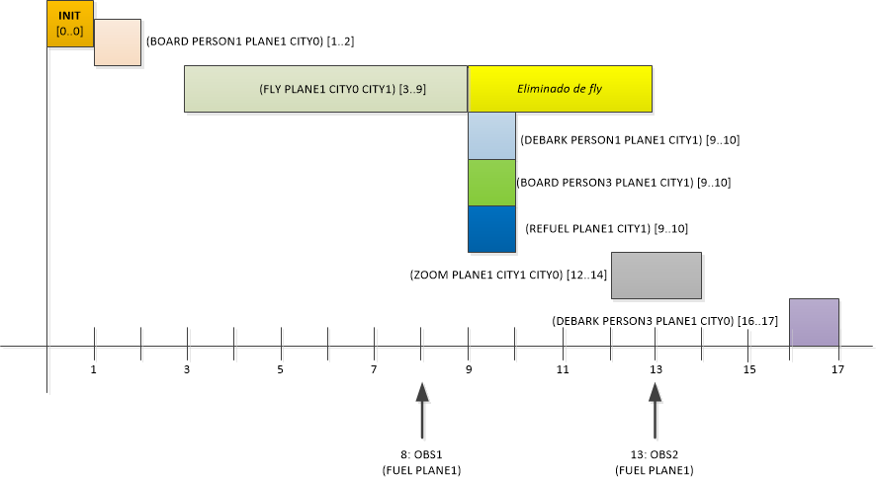
Resultado. Ejemplo 2
Notes:
Esta es la primera solución, pero lógicamente habrá muchas más

Slide 21

Resultado. Ejemplo 2
(BOARD_PERSON1_PLANE1_CITY0) [1..2]
Start conditions: (at_PERSON1_CITY0)
Invariant conditions: (at_PLANE1_CITY0)
End effects: not-(at_PERSON1_CITY0) (in_PERSON1_PLANE1)
(FLY_PLANE1_CITY0_CITY1) [3..9]
Start conditions: (at_PLANE1_CITY0) (fuel_PLANE1)
Start effects: (at_PLANE1_CITY1)
End effects: not-(at_PLANE1_CITY0) not-(fuel_PLANE1)
(DEBARK_PERSON1_PLANE1_CITY1) [9..10]
Start conditions: (in_PERSON1_PLANE1) (at_PLANE1_CITY1)
Start effects: (at_PERSON1_CITY1)
End effects: not-(in_PERSON1_PLANE1)

Slide 22
Resultado. Ejemplo 2
(BOARD_PERSON3_PLANE1_CITY1) [9..10]
Start conditions: (at_PERSON3_CITY1)
Invariant conditions: (at_PLANE1_CITY1)
End effects: not-(at_PERSON3_CITY1) (in_PERSON3_PLANE1)
(REFUEL_PLANE1_CITY1) [9..10]
Invariant conditions: (at_PLANE1_CITY1)
End effects: (fuel_PLANE1)
(ZOOM_PLANE1_CITY1_CITY0) [12..14]
Start conditions: (at_PLANE1_CITY1) (fuel_PLANE1)
Start effects: (at_PLANE1_CITY0)
End effects: not-(at_PLANE1_CITY1) not-(fuel_PLANE1)
(DEBARK_PERSON3_PLANE1_CITY0) [16..17]
Start conditions: (in_PERSON3_PLANE1) (at_PLANE1_CITY0)
Start effects: (at_PERSON3_CITY0)
End effects: not-(in_PERSON3_PLANE1)

Slide 23
Observaciones. Análisis
Se ha arreglado el problema con el fuel, pero todavía quedan situaciones deshumanizadas:
Desde el punto de vista de modelado son dos literales contradictorios que no se dan a la vez
Modelo correcto. ¡Si se llamaran {x, y} no lo veríamos tan extraño (como stack/unstack)!
(DEBARK_PERSON1_PLANE1_CITY1) [9..10]
Start conditions: (in_PERSON1_PLANE1) (at_PLANE1_CITY1)
Start effects: (at_PERSON1_CITY1)
End effects: not-(in_PERSON1_PLANE1)

Slide 24


Observaciones. Análisis
¿Hasta dónde (en número y time-stamps) hay que seguir añadiendo observaciones?
Notes:
Hasta cuándo seguimos añadiendo observaciones y sus restricciones. Hay que tener en cuenta que la observación añade unas restricciones muy complejas que hacen que el problema sea más caro de resolver… más real, pero más duro de obtener una solución!!! Además, esto es una solución pero no la única!!!!

Slide 25
¿Y si usamos algunas heurísticas?
Damos prioridad para que la acción que genera el soporte (Sup) empiece antes de la que lo necesita
Intuitivamente balanceamos los efectos hacia at-end
Fomentamos que las conds se desplacen hacia at-start y effs hacia at-end
Evitamos que una acción elimine at-start algo que luego necesita overall/at-end

Slide 26
¿Y si usamos algunas heurísticas?
Duraciones que se correspondan con los cambios de estado
Intuitivamente evitamos un dominio de duraciones muy elevado
Si una acción empieza en 10 y hay cambios de estado en 15, 20, 40, 70, la duración de la acción se limita a 5, 10, 30, 60
Fomentamos planes sin huecos y conseguiremos planes más cortos

Slide 27
Conclusiones
Modelo basado en Constraint Programming muy válido y expresivo para aprender modelos
Todavía se obtienen resultados humanamente incoherentes (aunque 100% válidos)
To do:
se podrían aprender órdenes (landmarks), deadlines e incluso preferencias
se podrían descubrir hábitos temporales para realizar recomendaciones (proyecto ARPIA)

Slide 28
Conclusiones
Exclusivamente desde el punto de vista de modelado:
reformular modelos de planificación
especialmente útil cuando hay acciones que se modelan por separado pero que luego se ejecutan de forma secuencial (y atómica). Ej. en driverlog, board+drive+debark porque el camión no se conduce solo
generación de modelos temporales más compactos y descubrimiento de macro-acciones

